Slide 1
Taming the IDE with Fine-grained Interaction Data
Roberto Minelli, Andrea Mocci,
Romain Robbes, Michele Lanza
2016 IEEE 24th International Conference on

Slide 2
背景
開発者をサポートするためIDEが用いられている
様々なUIのIDEがあるが、ソースコードエンティティ間の複雑な関係に対しうまく対処できるUIがない
そのため複数のコンポーネントを開く必要があるが、そのせいで画面がごちゃごちゃする
(これにより開発者が混乱する状態をchaosと呼ぶ)

Slide 3
ChaoSについて
２つのコンポーネントが関連している
・UI TIME
IDE上のUIを操作する時間
・UNDERSTANDING TIME
i）基本的な理解時間
ii）実行時のオブジェクトのふるまいを検査 するのに費やされる時間
iii）マウスドリフトを行うのに費やされた時間
Notes:
UI時間 ウィンドウの移動およびサイズ変更 １０２時間 平均してセッション当たり約3m 55s、合計時間の約14％
理解時間 594時間以上の理解時間がセッションごとに平均して22分（すなわち、セッション持続時間の約80％）

Slide 4
この論文での目的
Chaosのレベルを特徴づけ定義する
Chaosのレベルを下げるための方法を考える
(elision and layout strategies と呼ぶ)

Slide 5
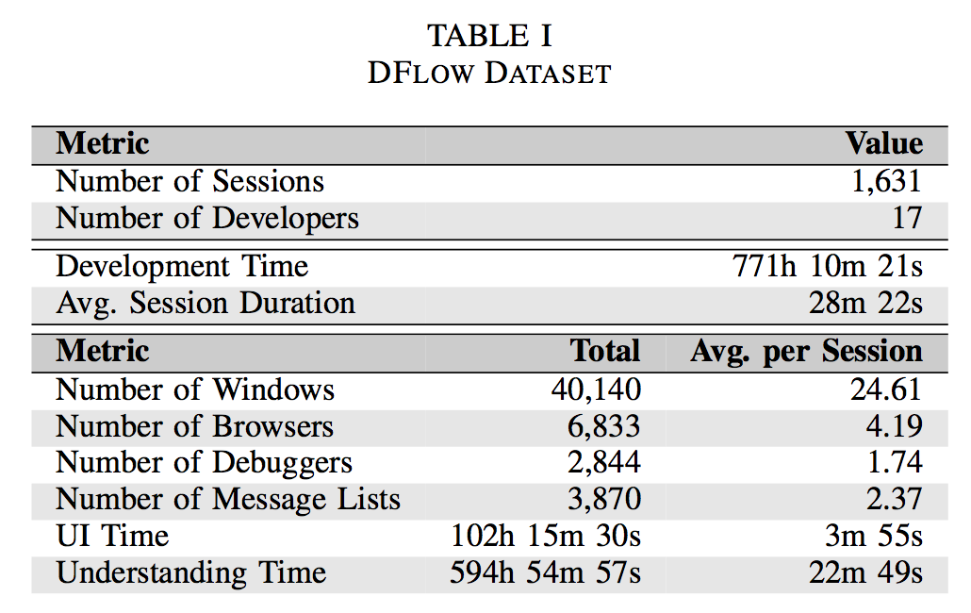
使用するデータ
内部のインタラクションデータを収集するためにDFLOW_{[24]}を構築
[24] R. Minelli, A. Mocci, and M. Lanza, “I know what you did last summer – an investigation of how developers spend their time,”
Notes:
合計17人,総開発時間771時間
ソースコード関連のウィンドウ等のやり取りに着目（次スライド）

Slide 6
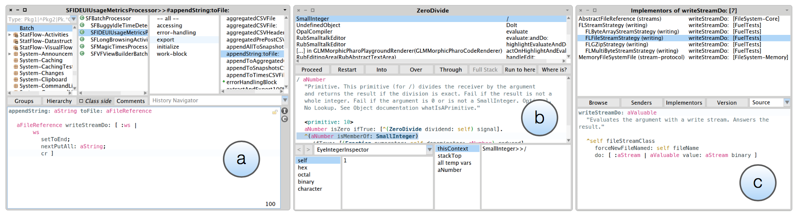
ソースコード関連
ウィンドウでソースコードに関連するツール３つ
Notes:
• コードブラウザは、ユーザがソースコードをナビゲート、読み込み、書き込めるようにするコアウィンドウです（図1.a参照）。
・デバッガは、デバッグ活動専用のウィンドウです。ユーザーはコールスタックをナビゲートし、変数の状態を監視し、メソッドのソースコードを読み込み/編集することができます（図1.b参照）。
・メッセージリストは、メソッドのリストを表示するすべてのUIと、選択時にメソッド自体のソースコードです。

Slide 7
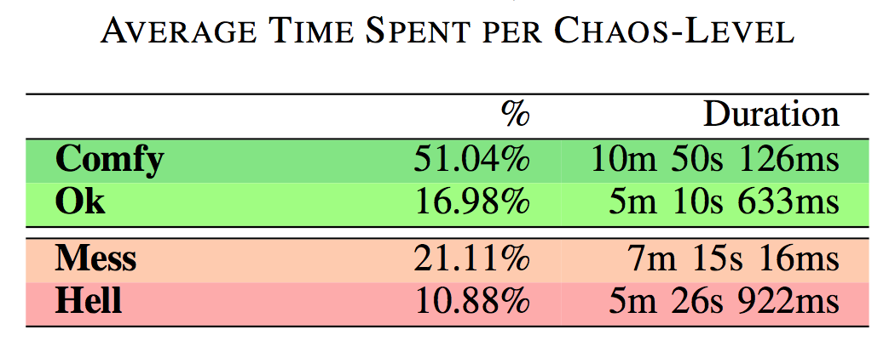
Chaosのレベル付け
Chaosを二種類のレベル(high,low)に分ける
ウィンドウでの必要なスペースを元に分類
Notes:
しきい値１００％を基準に低、高分ける
75％、100％、200％の3つのしきい値

Slide 8
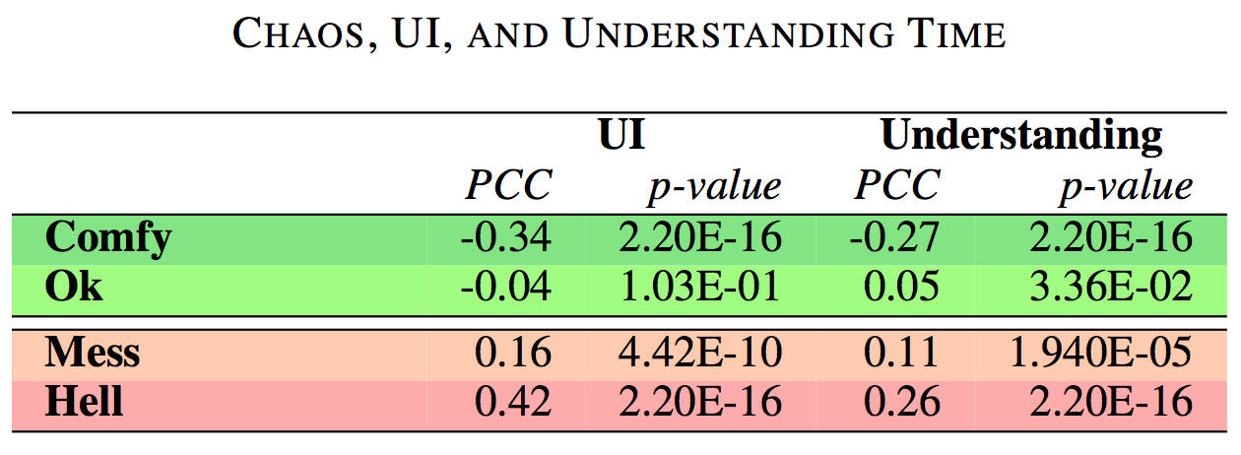
CHAOSによる影響
Notes:
ピアソン相関係数

Slide 9
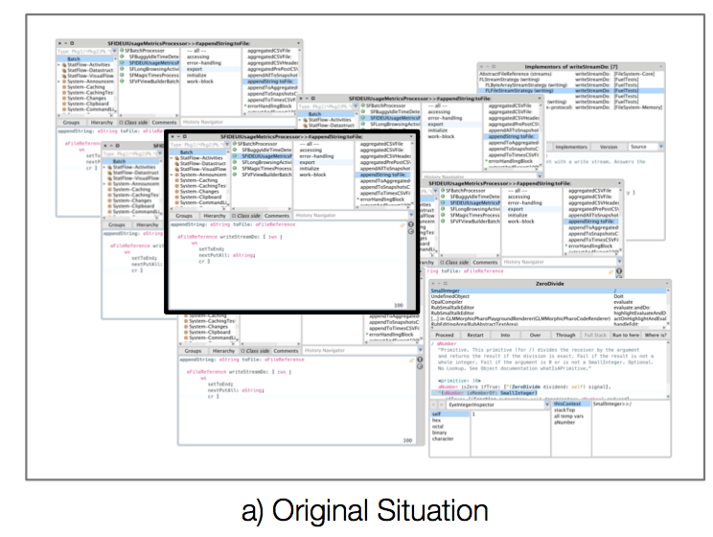
提案手法
elision and layout strategies
UIの不必要な部分を省略し、配置し直す
Notes:
これまででプログラムの約３分の１の間CHAOSですごすことがわかった
また、CHAOS=時間がかかることもわかった
これを減らす必要がある

Slide 10
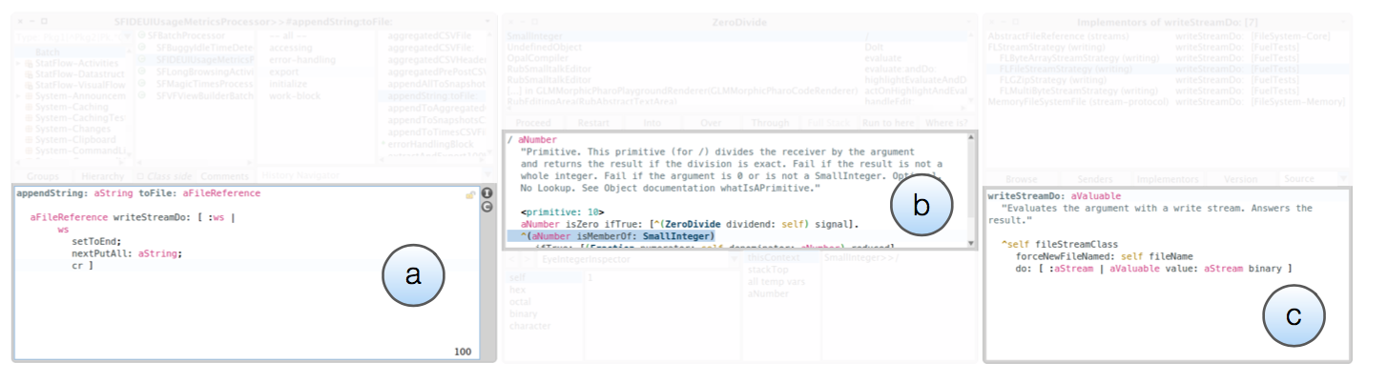
Elision

Slide 11
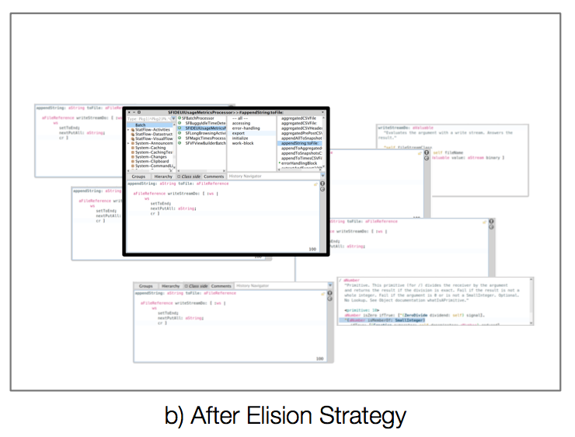
Elision
Notes:
ウィンドウの一部を隠し、資格認知不可を軽減
コード以外の要素（リストやボタンなど）を隠す
目的 アクティブウィンドウ以外のビジュアルノイズを軽減

Slide 12
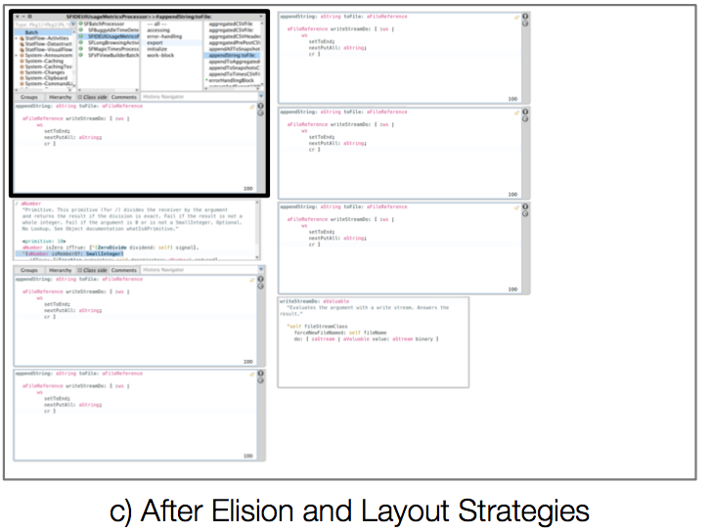
layout

Slide 13
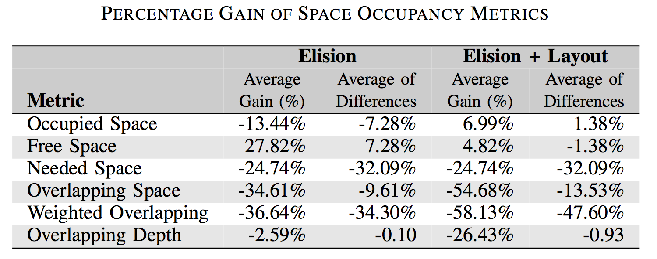
STRATEGYの効果
Notes:
ELLISIONだけでもフリースペース(使用可能な余白部分)が増えているのがわかる

Slide 14
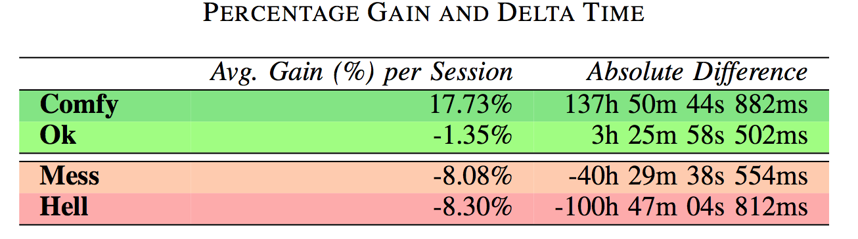
STRATEGYの効果
Notes:
セッションごとに各レベルがどれだけ増えたか
高レベルのカオスは８パーセント減少
これまでは３０％をカオスで過ごす必要があったが半分で済むように

Slide 15
まとめ
770時間以上のデータを元にしたインタラクションデータを分析した
セッション時間の３０％以上を高レベルのCHAOSで費やしている
単純なSTRATEGYでもレイアウトウィンドウに必要なスペースを節約できることがわかった

Slide 16
所感
知りたい情報(どのような情報を中心に表示すればよいか等)ではなかった
エンドユーザだけでなく開発者にもユーザフレンドリにすべきという点に共感した

